Slide 1
Алгоритми за визуелну одометрију са применом у мобилној роботици
Лазар Попадић Х1 3/2024

Slide 2

Проблем процене кретања
Одометрија
Локализација

Slide 3
Визуелна одометрија
Процена кретања на основу слика са камере.
Важни фактори:
Осветљеност сцене
Статична сцена
Текстура
Преклапање узастопних слика

Slide 4
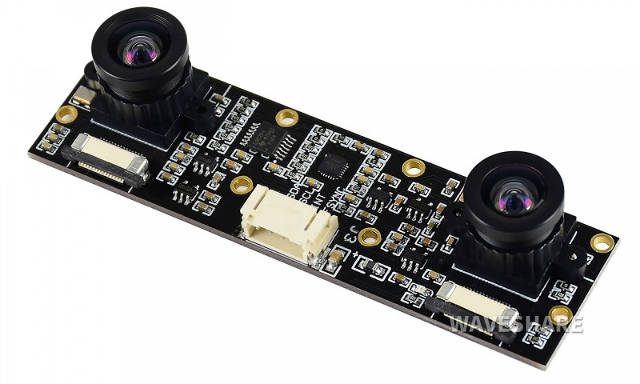
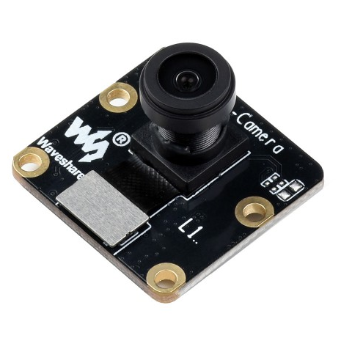
Визуелна одометрија
Стерео Монокуларна

Slide 5
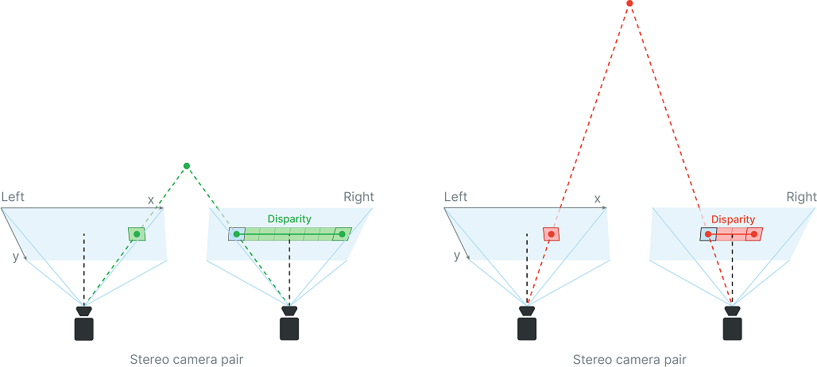
Процена дубине
Грешка процене дубине расте са квадратом удаљености између тачке и камере.

Slide 6
Монокуларна визуелна одометрија
Дубина се процењује на основу временског пара слика
Процена кретања само до фактора скале

Slide 7
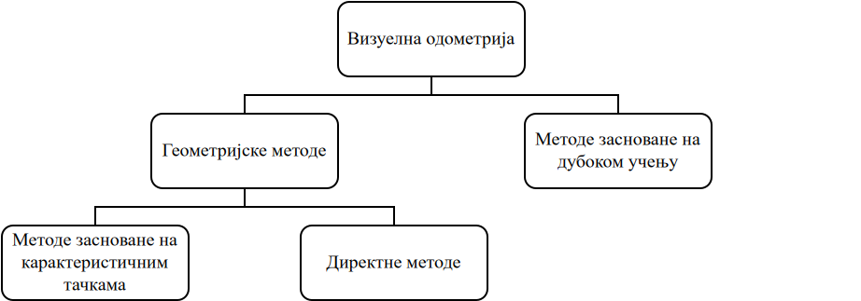
Подела визуелне одометрије

Slide 8
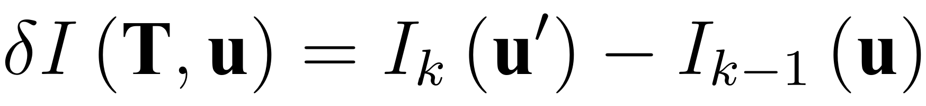
Директне методе
Минимизација фотометријске грешке

Slide 9
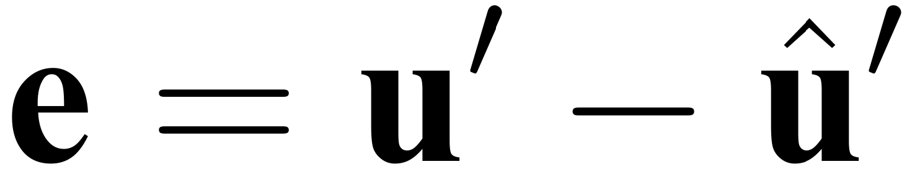
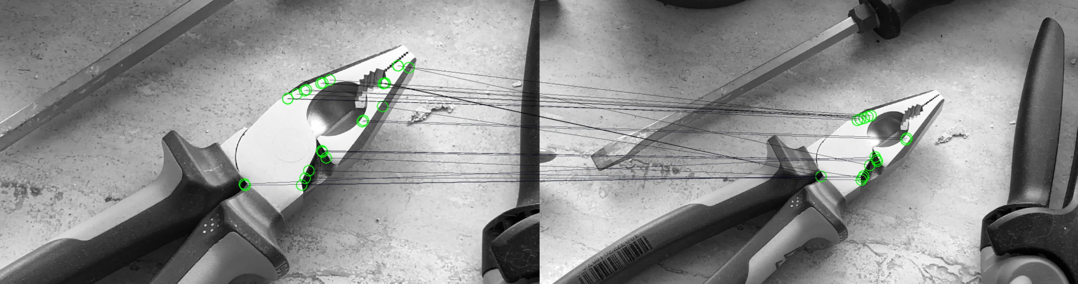
Методе засноване на карактеристичним тачкама
Детектују и упарују карактеристике
Минимизацијом репројекционе грешке

Slide 10
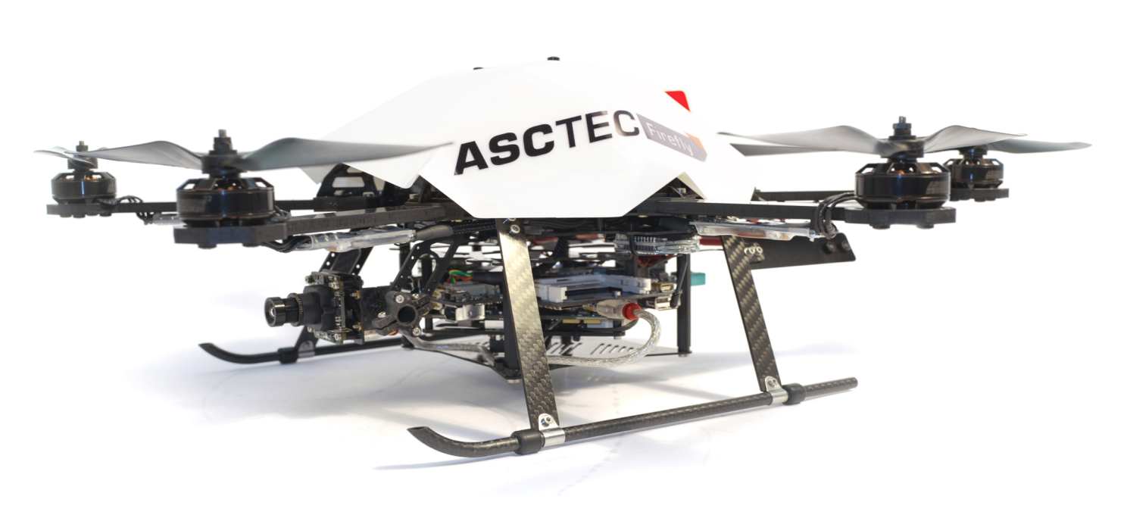
SVO (Semi-Direct Visual Odometry)
Развијен за примену у микро летелицама (MAV)
Директна метода са имплицитном кореспонденцијом карактеристика

Slide 11
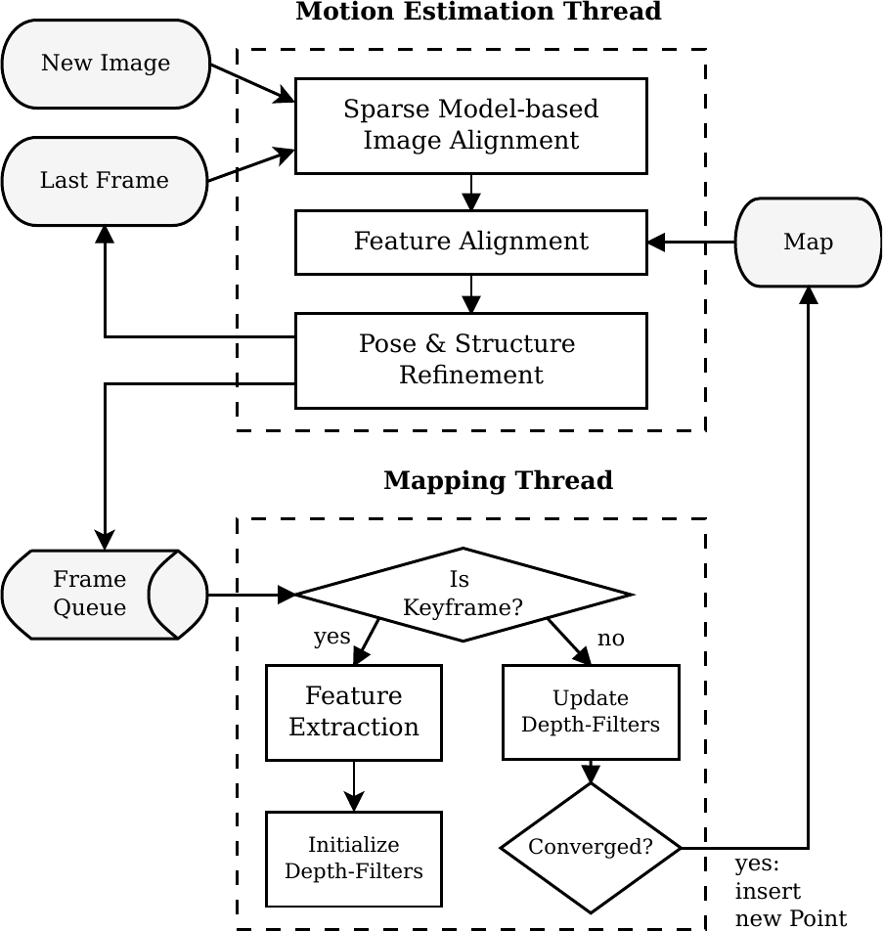
SVO – Структура
Процес за процену кретања
Процес за мапирање

Slide 12
SVO – Процена кретања
Иницијализација позе
Оптимизација положаја појединачних подручја
Оптимизација позе камере и 3D тачака

Slide 13
ORB-SLAM3
Систем за vSLAM
Чисто визуелни, визуелно-инерцијални и SLAM са више мапа
Монокуларне, стерео и depth камере

Slide 14
ORB-SLAM3 – Нивои информација
Краткорочне: елементи који су у погледу
Средњерочне: елементи који су близу камере
Дугорочне: препознавање окружења

Slide 15
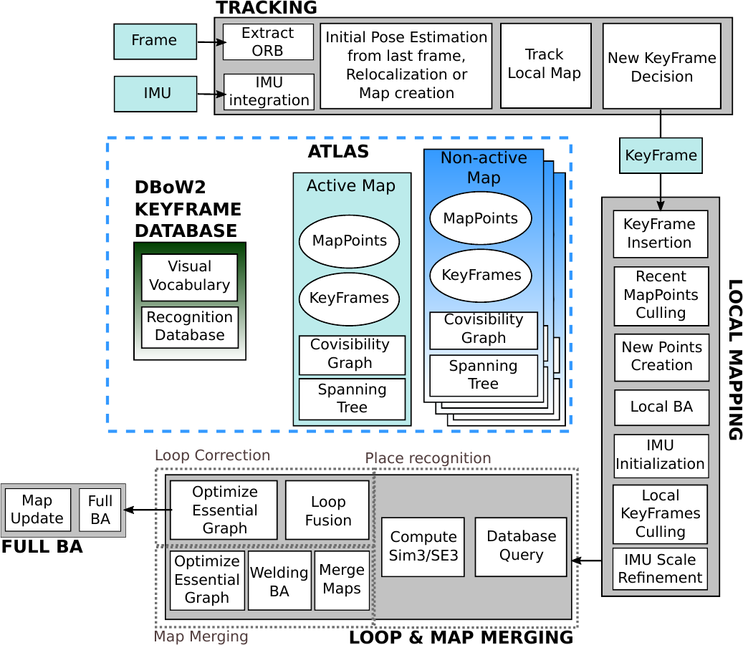
ORB-SLAM3 – Структура
Процес за праћење
Процес за локално мапирање
Процес за спајање мапа
Atlas

Slide 16
Tekst

